Slide 1
UBND QUẬN DƯƠNG KINH
TRƯỜNG TIỂU HỌC ĐA PHÚC
Môn: Tiếng Việt
Bài 3: Hoa yêu thương ( T4)
Giáo viên thực hiện: Đào Thị Nhung

Slide 2
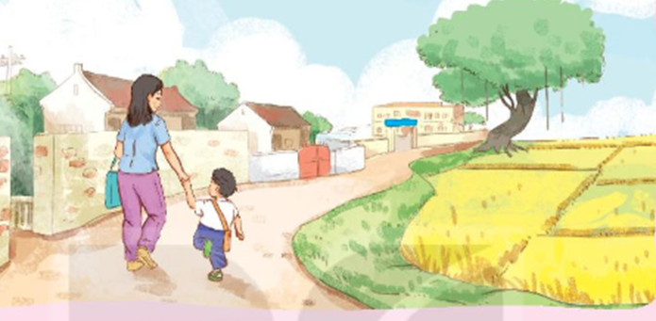
7
Nghe viết
Các bạn đều thích bức tranh bông hoa bốn cánh.
Bức tranh được treo ở góc sáng tạo của lớp.
Khi viết chữ đầu dòng, ta lưu ý gì?
Đoạn trên có mấy câu?
Những chữ nào viết hoa? Vì sao?
Kết thúc câu có dấu gì?
Em hãy tìm từ dễ viết lẫn trong bài.
Notes:
GV có thể cho HS viết từ khó vào bảng con nếu HS còn nhầm lẫn nhiều và thường xuyên. GV tự linh động từ khó phù hợp với địa phương.

Slide 3
Các bạn Αϛu κíε λẁc Ǉraζ bŪg hΞ
bū cáζ. Bức Ǉraζ đưϑ Λ΄o ở gŉ sáng Ǉạo
của lġ.
Notes:
GV chiếu cho HS xem cách trình bày trước, sau đó nhấn tắt màn hình rồi đọc cho hs viết.

Slide 4
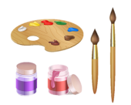
n
8
Chọn chữ phù hợp thay cho bông hoa
n
l
a. n hay l?
ắn nót
ánh ắng
im ặng
gh
g
g
b. g hay gh?
i chép
ần gũi
gọn àng
Notes:
Gọi HS đọc lại bài

Slide 5
9
Vẽ một bức tranh về lớp em (lớp học, thầy cô, bạn bè, …) và đặt tên cho bức tranh em vẽ

